Slide 1

疯狂的字母
适用于中国电子学会编程等级考试（二级）

Slide 2
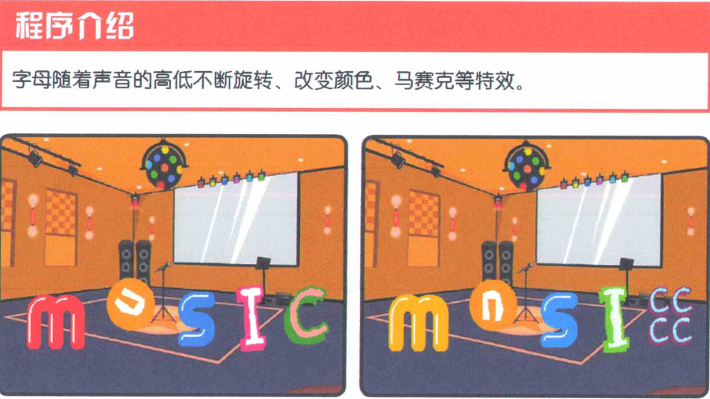


本次课程主题

Slide 3
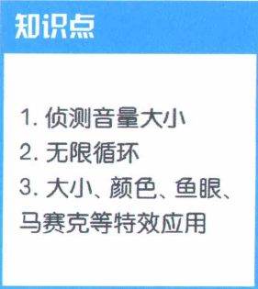
本次课程的知识点

Slide 4

响度是指人耳感觉到的声音的强弱，即声音的响亮程度。
响度的大小与声音的强度有关，强度越大，声音越响亮。
同时距离的大小也影响人耳所能听到的声音的大小，也就是响度。

Slide 5
无限循环
无限：没有尽头，没有限量。
循环：周而复始；同样的现象来回交替。
无限循环就是没有尽头的来回交替。

Slide 6

特效就是达到特殊的效果，通过对程序的编辑，使角色达到我们想要的效果。
同学们可以根据外观里面的特效的设定观察改变不同特效的效果。

Slide 7

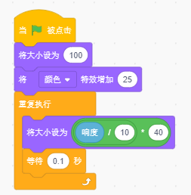
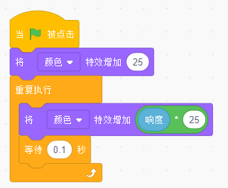

Slide 8
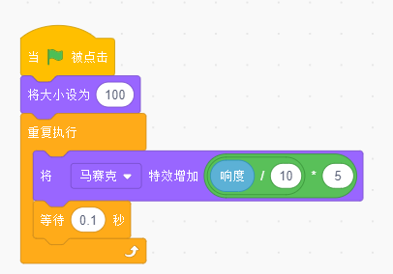
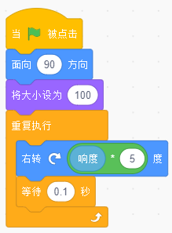
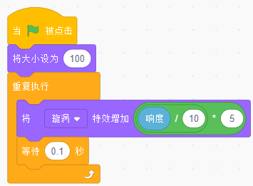

Slide 9
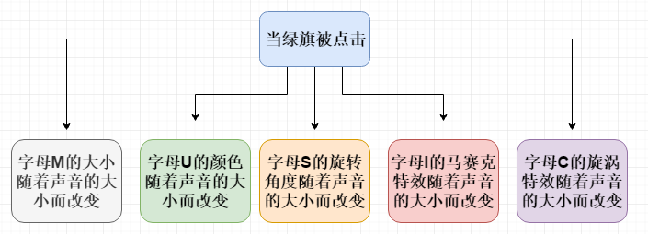
程序流程

Slide 10
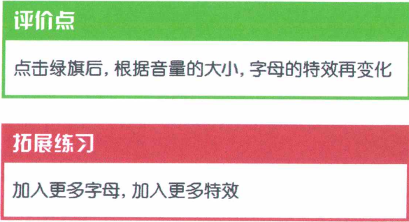
本次课程目标及拓展练习

Slide 11


